Slide 1
Web Programming
Web开发技术基础
第5章 MVC与Spring Web开发框架简介
计算机学院
授课人：王尊亮

Slide 2


第5章 MVC与Spring Web开发框架简介
5.1 MVC设计模式
5.1.1 模式、架构和框架
5.1.2 Model 1和Model 2
5.1.3 MVC设计模式
5.2 Spring Web开发简介
5.2.1 Spring简介
5.2.2 Spring MVC简介
5.2.3 Spring Boot简介
5.3 Hello World示例程序

Slide 3
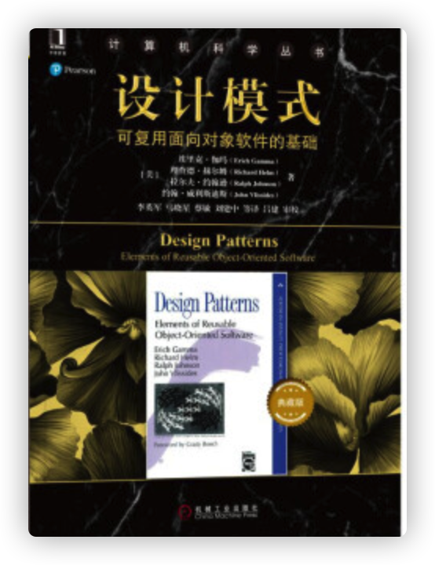
5.1 MVC设计模式
5.1.1 模式、框架和架构
模式：
也称为设计模式，是解决特定问题的一般性方法。如工厂模式、单例模式等。GoF （Gang of Four）的设计模式一书描述了23种设计模式，但并没包含MVC设计模式，而将其作为观察者模式、策略模式等几种基本设计模式的组合
框架：
是一种通用的、可复用的软件环境，它提供特定的功能，作为一个更大的软件平台的一部分，用以促进软件应用、产品和解决方案的开发工作。如Spring、Hibernate、MyBatis

Slide 4
5.1 MVC设计模式
5.1.1模式、框架和架构
架构：
从宏观的层面上确定如何解决问题，系统架构可以分为软件架构和硬件架构。软件架构是软件开发过程中提取特定领域软件的共性部分形成的体系结构。如Web系统经常采用的三层架构(3-tier architecture) ：表示层（Presentation layer）、业务逻辑层（Business Layer）、数据访问层（Data Access layer）

Slide 5
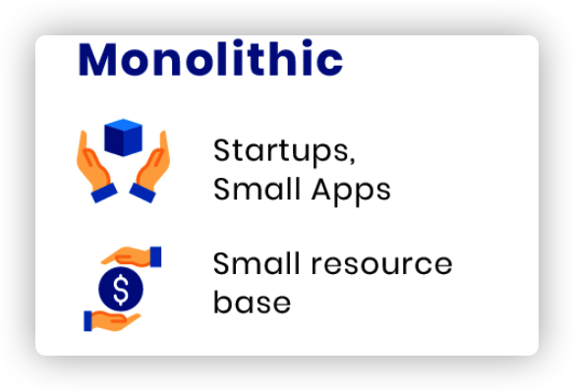
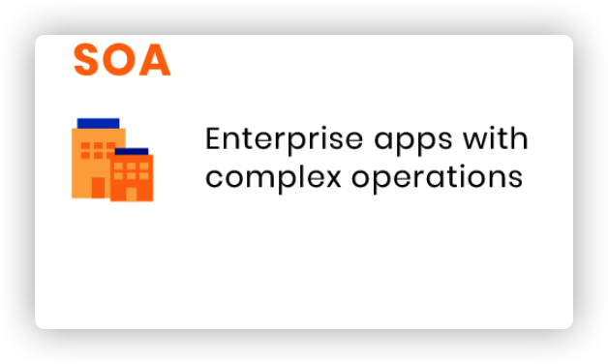
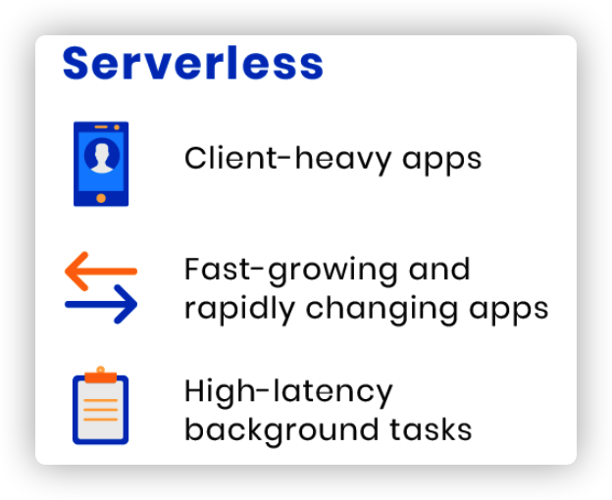
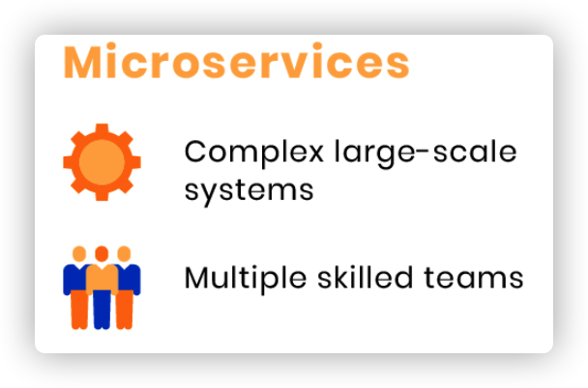
5.1 MVC设计模式
5.1.1模式、框架和架构
架构
单体架构（Monolithic）
面向服务架构（SOA）
微服务架构（MicroServices）
云函数/云原生（Serveless）

Slide 6

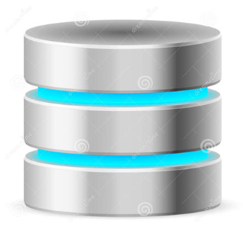
5.1 MVC设计模式
5.1.2 Model 1和Model 2
在Java Web开发领域，SUN公司提出过两种设计模式，即Model1和Model2
将对数据（模型）的操作分类出去，但JSP既要负责流程流程，还要负责产生展示页面。
request
JSP
Model1：
response
JavaBean
数据库
Servlet/JSP容器
注：JavaBean一种可重用的Java组件，通常用来封装业务逻辑、数据库操作等，可被Servlet、JSP等调用

Slide 7
5.1 MVC设计模式
5.1.2 Model 1和Model 2
在Java Web开发领域，SUN公司提出过两种设计模式，即Model1和Model2
Servlet
（控制器）
Model2：
request
实例化
JSP（视图）
JavaBean（模型）
response
数据库
Servlet/JSP容器
分离了数据展示(V)、数据处理(M)和流程控制(C)

Slide 8
5.1 MVC设计模式
5.1.3 MVC设计模式
MVC是Xerox PARC在20世纪80年代为Smalltalk-80发明的一种设计模式，被广泛的应用于GUI开发。资料链接，它强制性的将数据展示、数据处理和流程控制分开，即分成了3个核心模块：模型、视图和控制器，分别担当不同的任务。
MVC的优点：
低耦合性，可以很对数据展示形式、数据处理逻辑、流程逻辑分别进行修改
高重用性和可适用性，如多种不同的数据展示形式使用同样的数据处理逻辑
易于维护和部署
有利于软件工程化管理

Slide 9
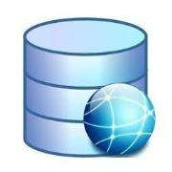
5.1 MVC设计模式
5.1.3 MVC设计模式
很多MVC框架都在Model 2基础上进行了改进，增加了一个Dispatcher（分发器、前端控制器），如Struts2的分发器基于Filter实现，Spring MVC的分发器基于Servlet实现
……
Dispatcher
Controller
request
Controller
Service
Model
……
response
Service
Model
数据库
JSP
JSP
……
表现层，可以使用其它模板技术替代（如Freemarker、Velocity、Thymeleaf）

Slide 10
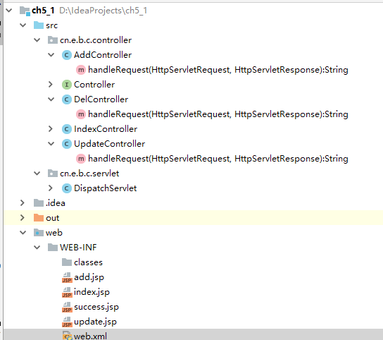
5.1 MVC设计模式
5.1.3 MVC设计模式
一个自己实现Dispatcher的示例：
只有一个Servlet：DispatchServlet
定义了一个接口Controller
定义了四个类实现了Controller接口

Slide 11
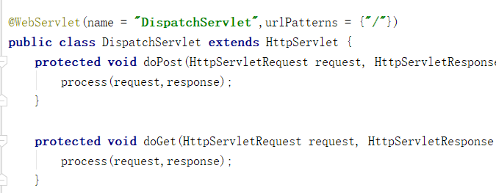
5.1 MVC设计模式
5.1.3 MVC设计模式
一个自己实现Dispatcher的示例：
DispatchServlet是默认Servlet
都交由process处理

Slide 12
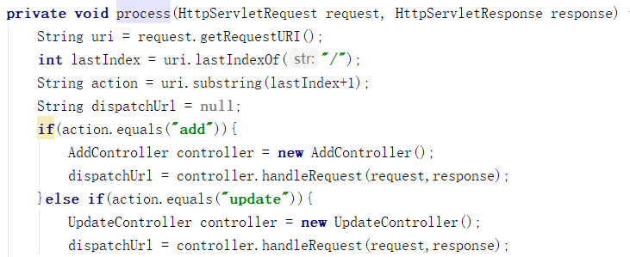
5.1 MVC设计模式
5.1.3 MVC设计模式
一个自己实现Dispatcher的示例：
根据url实例化不同的Controller，并通过调用handleRequest将请求交给该Controller处理

Slide 13
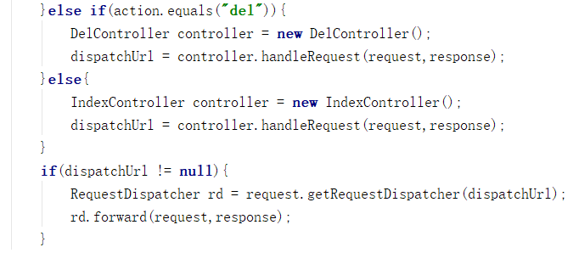
5.1 MVC设计模式
5.1.3 MVC设计模式
一个自己实现Dispatcher的示例：
根据controller返回的jsp文件名称，forward请求

Slide 14
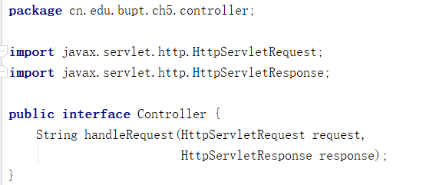
5.1 MVC设计模式
5.1.3 MVC设计模式
一个自己实现Dispatcher的示例：
Controller接口定义

Slide 15
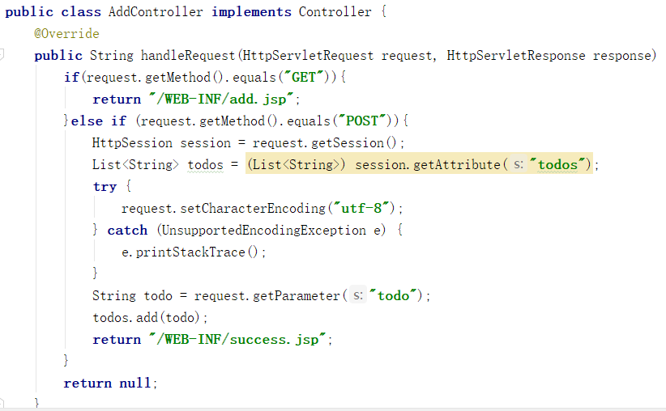
5.1 MVC设计模式
实现Controller接口
5.1.3 MVC设计模式
一个自己实现Dispatcher的示例：
处理完业务之后，返回拟采用的jsp文件名

Slide 16
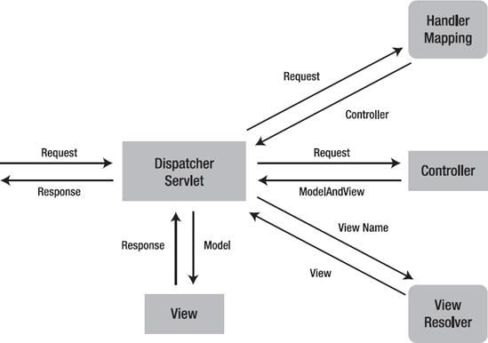
5.1 MVC设计模式
5.1.3 MVC设计模式
Dispatcher需要完成的基本工作：
根据URI调用相应的控制器（action/controller）
实例化正确的控制器类
调用控制器类的相应方法
实现http请求的转发（如forward到一个jsp页面）
使用Dispatcher的好处：
进一步实现控制逻辑的分离，提高应用程序的灵活性和可重用性， Dispatcher做调度，action/controller充当客户请求和业务逻辑处理之间的适配器，侧重于控制应用程序的流程。
MVC框架中的Dispatcher还有很多强大的功能，可协调和组织不同组件完成请求

Slide 17
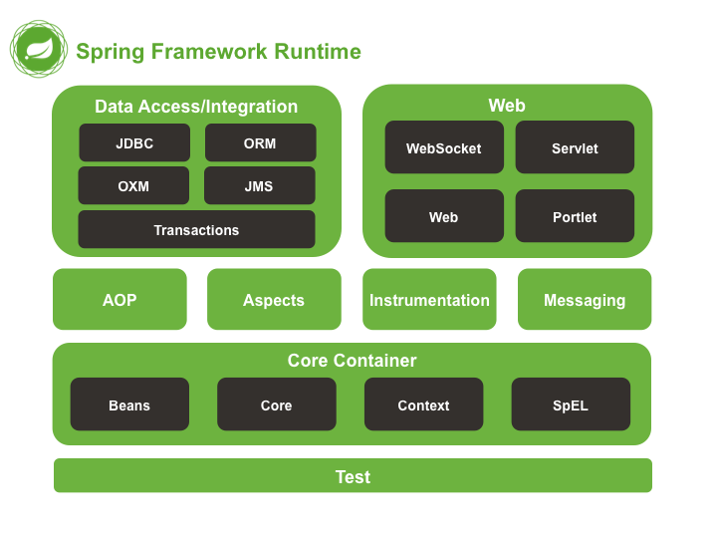
5.2 Spring Web开发简介
5.2.1 Spring简介
Spring框架是一个轻量级的企业级开发一站式解决方案
核心理念包括：
IoC (Inversion of Control,控制反转)
AOP(Aspect Oriented Proramming，面向切面编程 )
Spring是模块化的，提供了IoC容器、AOP、数据访问、Web开发、消息、测试等技术的支持

Slide 18
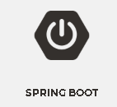
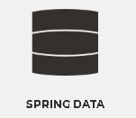


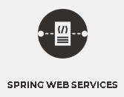

5.2 Spring Web开发简介
5.2.1 Spring简介
Spring不仅是Spring框架本身，目前提供了大量Spring项目，可以用来更深入的降低开发难度，提高开发效率
https://spring.io/projects

Slide 19
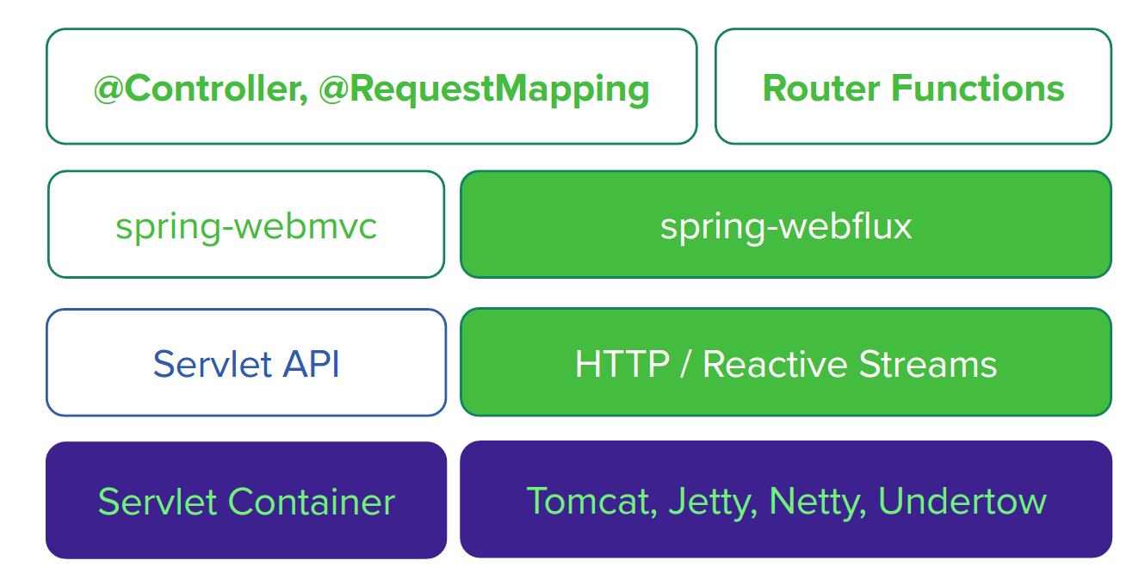
5.2 Spring Web开发简介
5.2.1 Spring简介
Spring自5.0起，提出了一个新的非阻塞响应式Web开发栈WebFlex
图左侧为基于传统Servlet API的Web开发栈spring-webmvc，右侧为新的WebFlux， WebFlux可以运行在 基于Servlet 3.1提供的非阻塞模式的servlet容器中，也可以运行在异步运行时框架，比如Netty上。

Slide 20
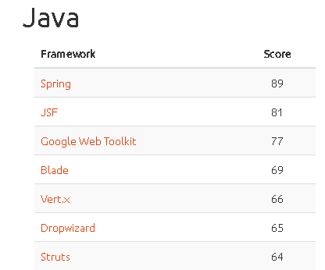
5.2 Spring Web开发简介
5.2.2 Spring MVC简介（官方文档下载链接）
Spring webmvc也被叫做Spring MVC，是Spring框架中的模块，用于快速开发Web应用。
Spring MVC具有的加速开发的功能列表：
提供了一个Dispatcher Servlet，无须额外开发
可以实例化控制器，并根据用户输入来构造bean
可以自动绑定用户输入，并正确的转换数据类型
可以校验用户输入，内置了常见的校验器
支持国际化和本地化，可根据用户区域显示多国语言
是Spring框架的一部分，可以利用Spring提供的其他能力
支持多种视图技术，如Thymeleaf、FreeMarker、JSP与JSTL、JSON、Pdf、Excel
……
https://hotframeworks.com/languages/java

Slide 21
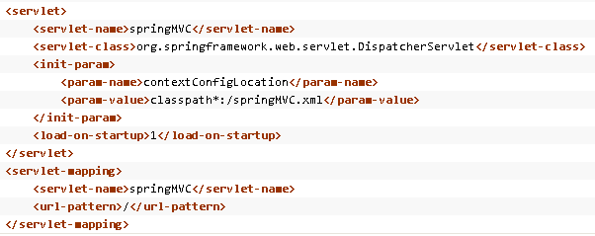
5.2 Spring Web开发简介
5.2.2 Spring MVC简介
传统的创建使用Spring MVC的Web项目较为繁琐
需要将spring-webmvc及其依赖的一系列jar文件引入到项目中
需要配置部署描述符文件web.xml，示例如下：
还需要对SpringMVC的配置文件进行配置
告诉Servlet/JSP容器，将所有的URL映射到Spring的DispatcherServlet进行处理
Init-param元素指定了springmvc的配置文件位置及名称

Slide 22
5.2 Spring Web开发简介
5.2.3 Spring Boot简介（官方文档下载）
Spring Boot是一个基于Spring框架搭建起来的应用，其目的是让Spring框架更加容易得到快速的应用，增强其在快速应用开发（Rapid Application Development）领域的竞争力。
Spring Boot的优点：
可以创建独立的Spring应用程序
嵌入Tomcat、Jetty等Servlet/JSP容器，无须部署WAR文件；
支持通过Maven或Gradle进行依赖管理
尽可能的自动配置Spring
提供生产就绪型功能，如指标监控、健康检查、外部配置等
支持注解，对XML没有要求配置

Slide 23
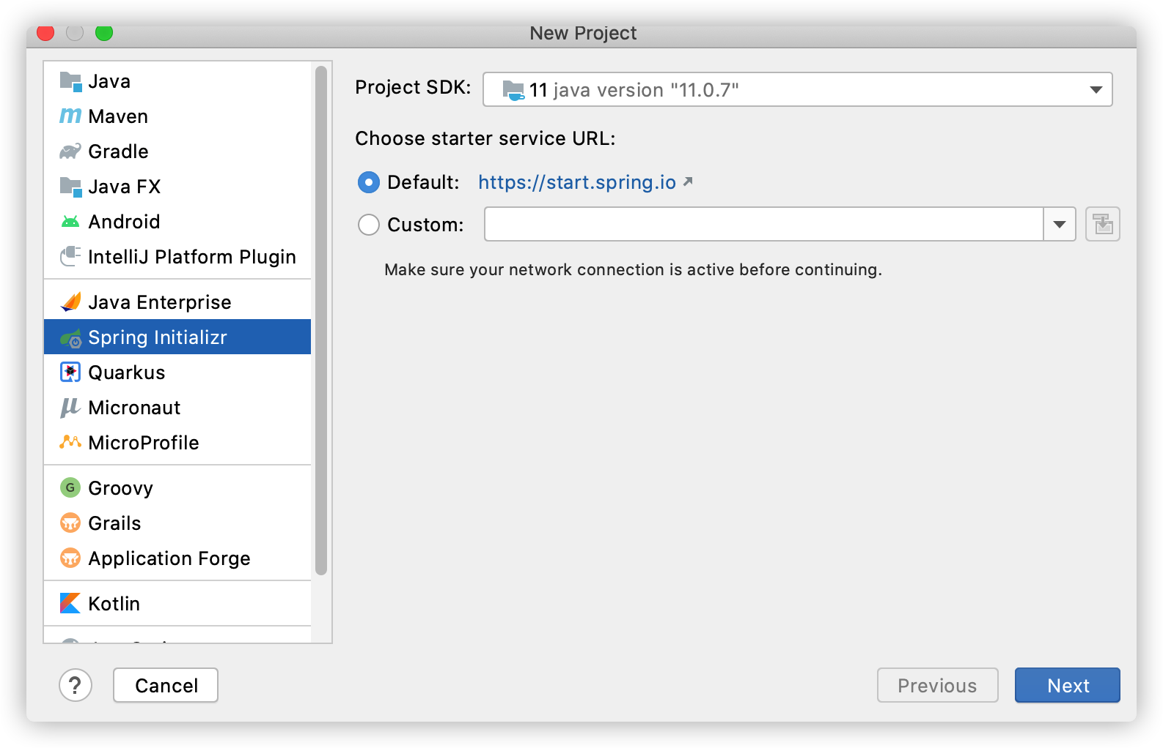
5.3 Hello World示例程序
步骤1：创建新项目，选择Spring Initializr

Slide 24
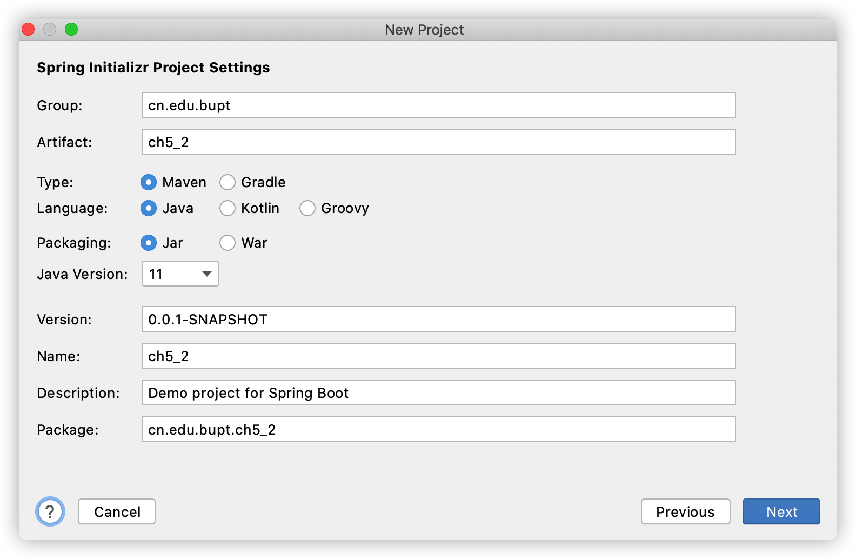
5.3 Hello World示例程序
步骤2：设置项目信息
Group和Artifact是为了保证项目唯一性而设置的。
Group为项目组织唯一标识符
Artifact为项目标识符

Slide 25
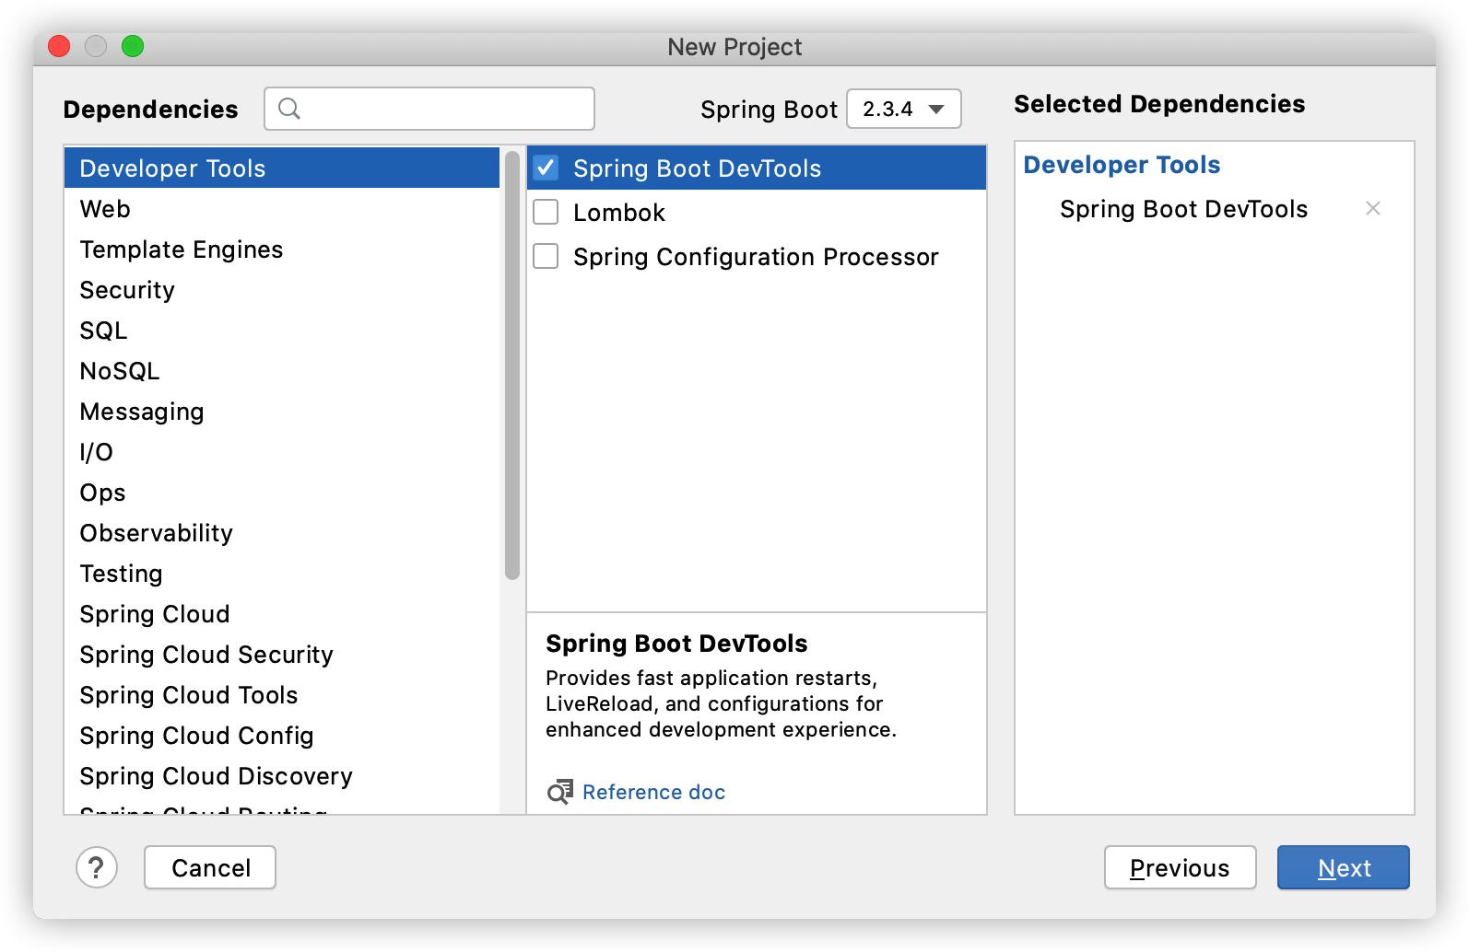
5.3 Hello World示例程序
步骤3：选择项目需要使用的组件
选择Developer Tools中的Spring Boot DevTools，其作用是提供应用的快速重启或重加载

Slide 26
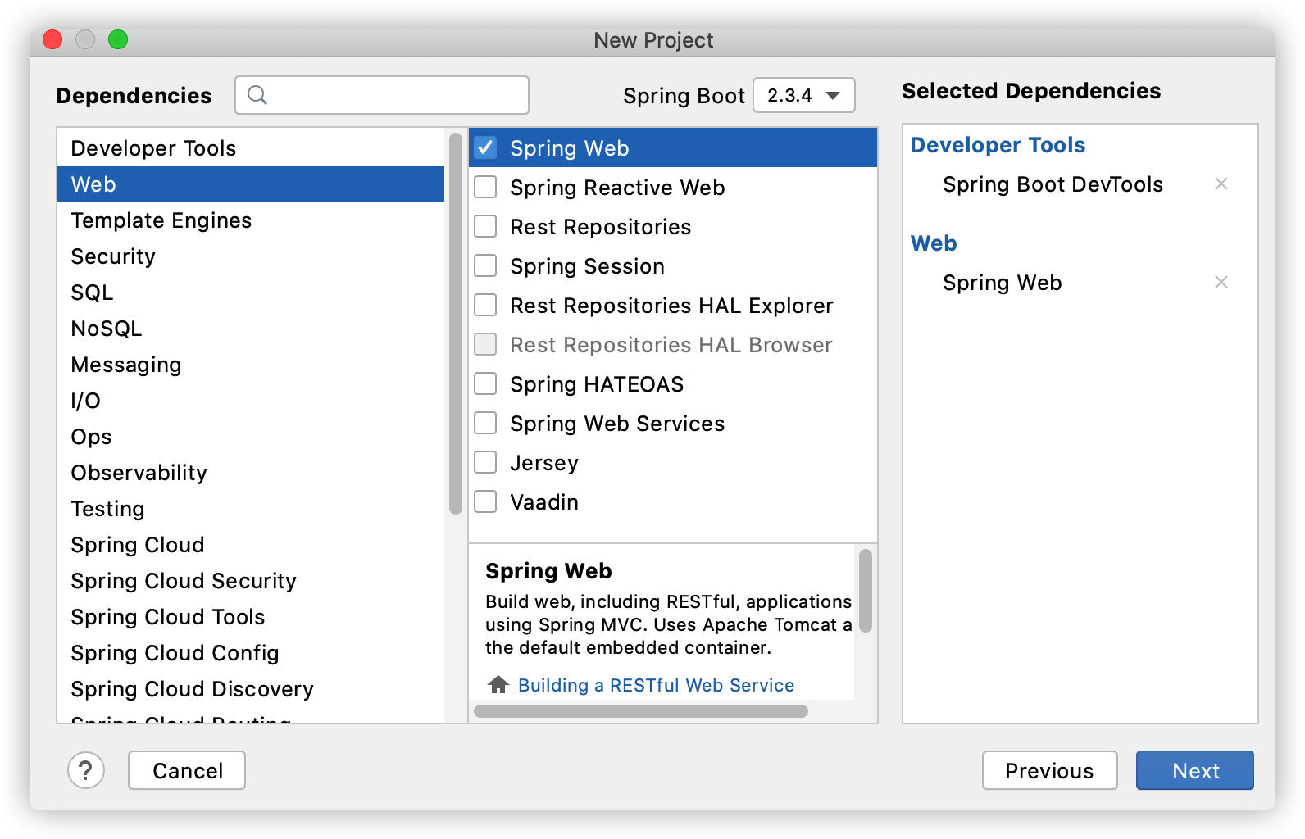
5.3 Hello World示例程序
步骤3：选择项目需要使用的组件
选择Web中的Spring Web，即使用Spring MVC以及Tomcat嵌入式容器

Slide 27
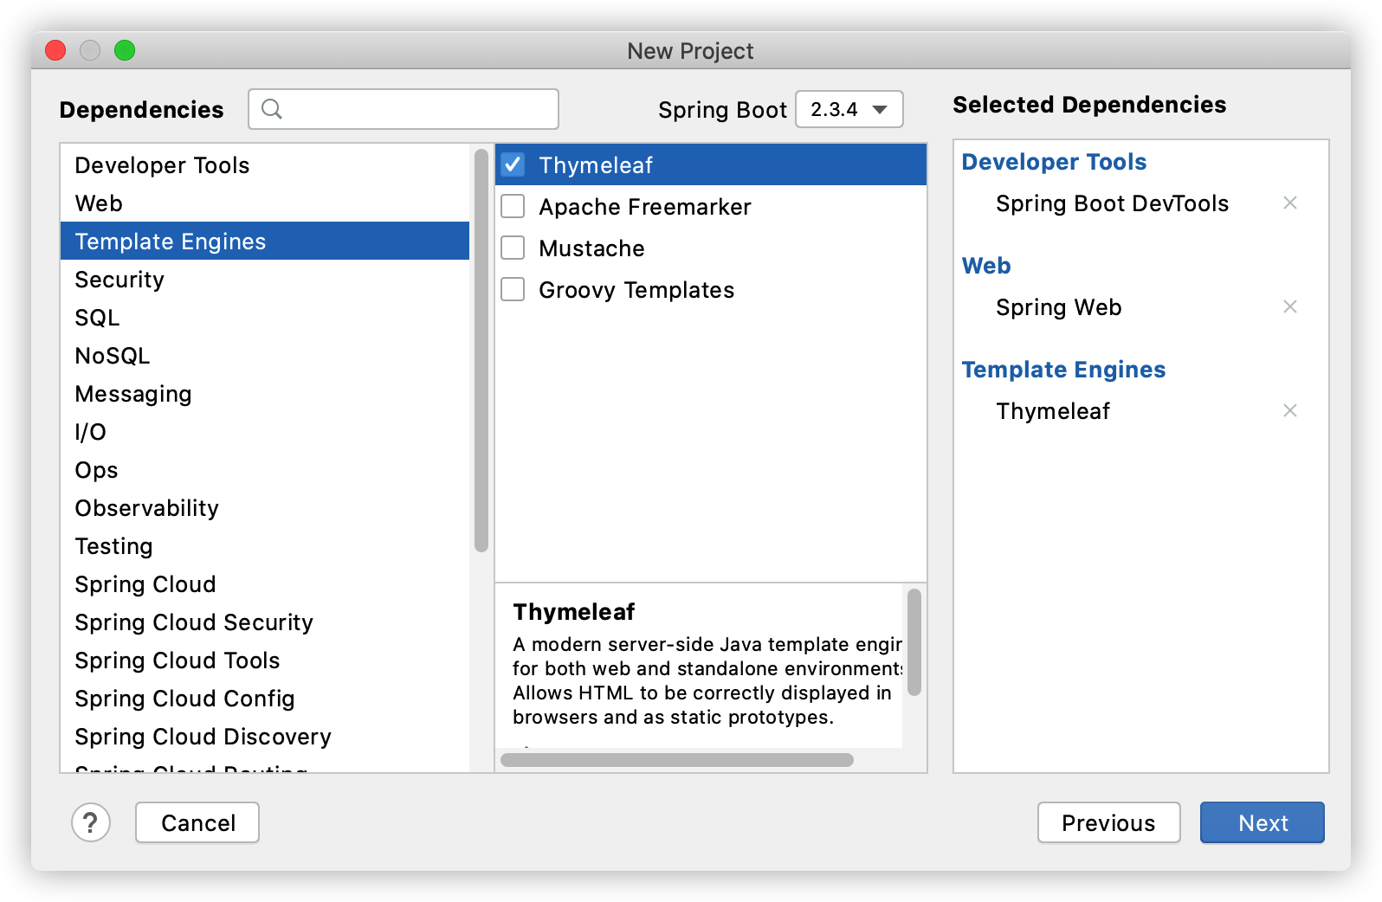
5.3 Hello World示例程序
步骤3：选择项目需要使用的组件
选择Template Engines中的Thymeleaf，即使用Thymeleaf模板引擎

Slide 28
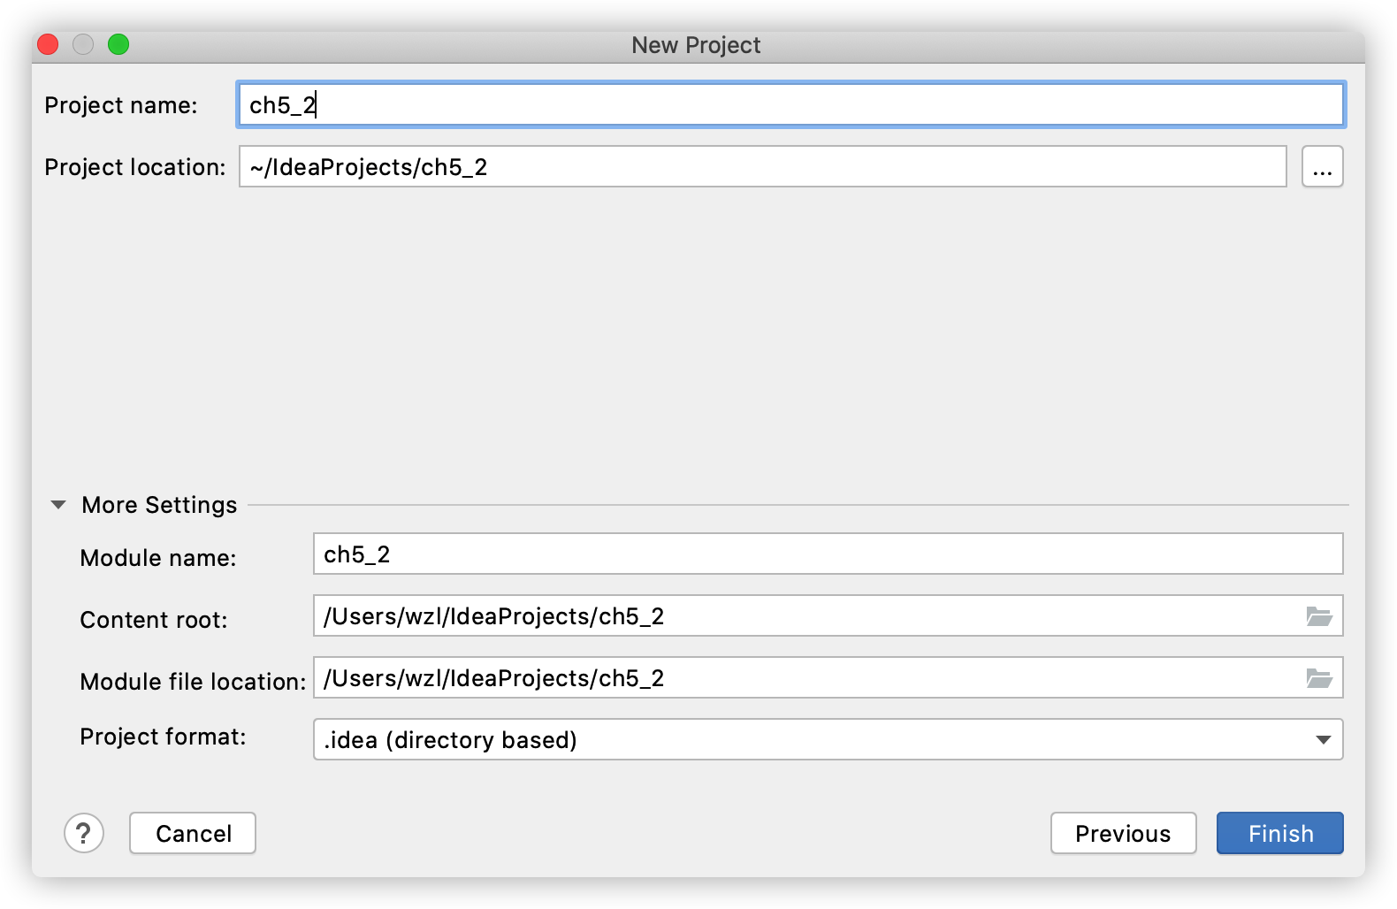
5.3 Hello World示例程序
步骤4：设置项目名称和路径

Slide 29
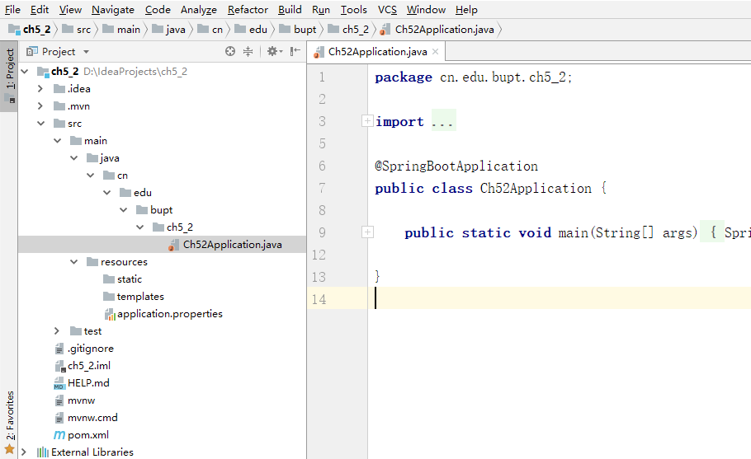
5.3 Hello World示例程序
步骤4：目录结构
应用程序入口
分别存放静态资源文件、模板文件
应用配置文件
Maven配置文件

Slide 30
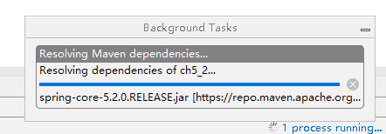
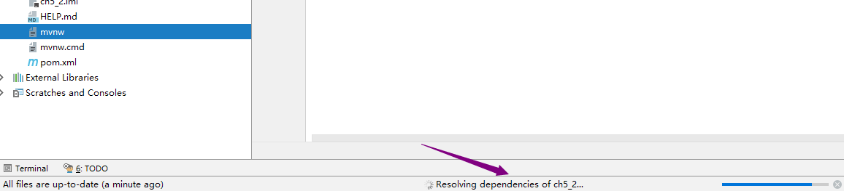
5.3 Hello World示例程序
步骤6：下载依赖
双击可查看下载任务

Slide 31
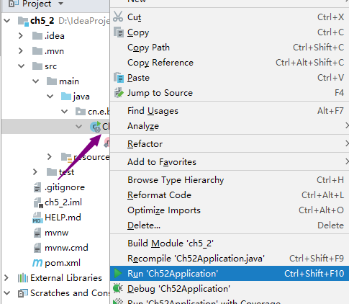
5.3 Hello World示例程序
步骤7：依赖下载完成，启动程序
在程序入口JAVA文件上点右键，选择Run

Slide 32
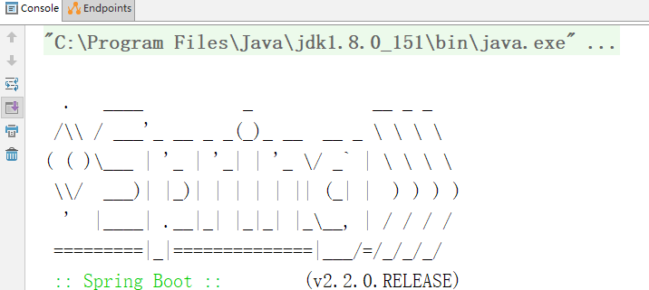
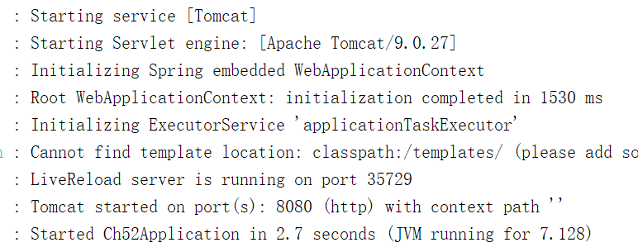
5.3 Hello World示例程序
步骤7：依赖下载完成，启动程序
控制台输出：

Slide 33
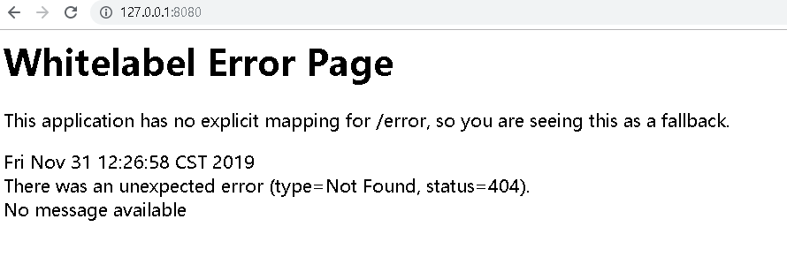
5.3 Hello World示例程序
步骤8：打开浏览器，访问http://127.0.0.1:8080

Slide 34
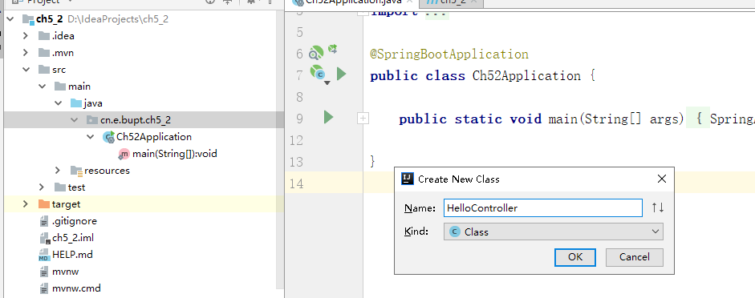
5.3 Hello World示例程序
步骤9：创建HelloController
在包名上点右键选择创建Class

Slide 35
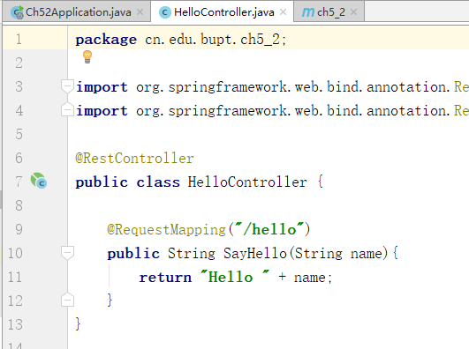
5.3 Hello World示例程序
步骤9：编写代码如下
RestController注解，可直接向浏览器返回正文内容
URL映射
从请求中提取参数
Notes:
@RestController public class HelloController { @RequestMapping("/hello") public String SayHello(String name){ return "Hello " + name; } }

Slide 36
5.3 Hello World示例程序
步骤10：编写代码如下
RestController注解，可直接向浏览器返回正文内容
URL映射
从请求中提取参数

Slide 37
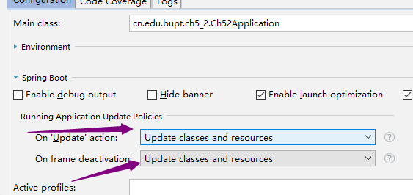
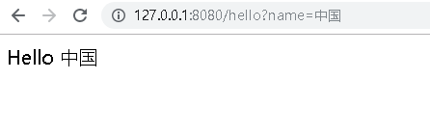
5.3 Hello World示例程序
步骤11：重新启动应用或设置自动update
打开浏览器输入：
http://127.0.0.1:8080/hello?name=中国

Slide 38
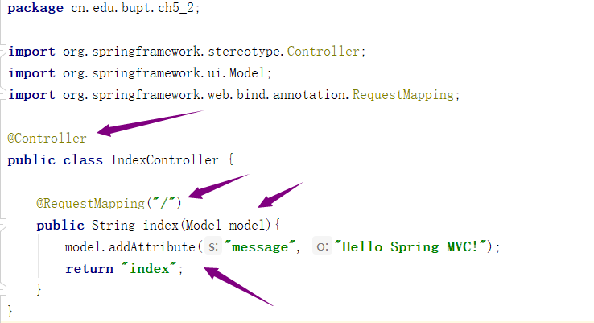
5.3 Hello World示例程序
步骤12：创建IndexController，代码如下
Notes:
@Controller public class IndexController { @RequestMapping("/") public String index(Model model){ model.addAttribute("message", "Hello Spring MVC!"); return "index"; } }

Slide 39
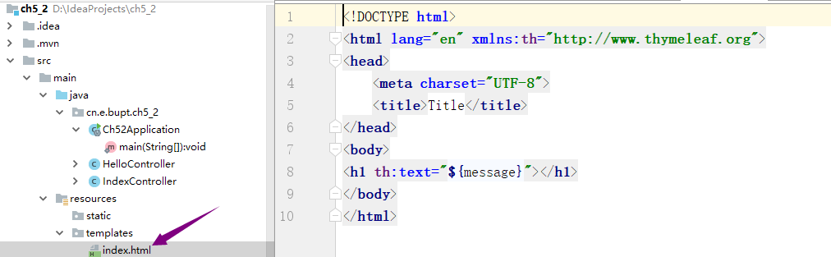
5.3 Hello World示例程序
步骤13：在resources/templates下创建index.html，代码如下
Notes:
<h1 th:text="${message}"></h1>

Slide 40
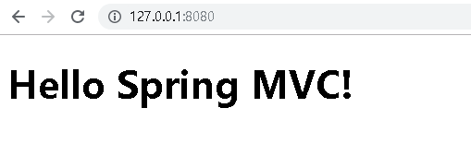
5.3 Hello World示例程序
步骤14：打开浏览器输入 http://127.0.0.1:8080
Notes:
<h1 th:text="${message}"></h1>

